Slide 1

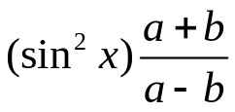
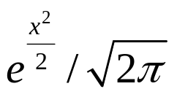
第二章 习题讲解
P.17
1. 写出下列表达式
①
sin(x)*sin(x)*(a+b)/(a-b)
②
条件”20<x<30或x<-100”
x>20&&x<30||x<-100
③
exp(0.5*x*x)/sqrt(2*3.14)
西安电子科技大学 Xidian University
第*页

Slide 2

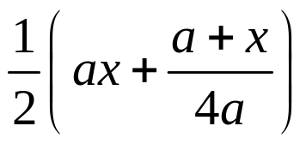
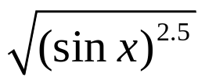

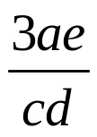
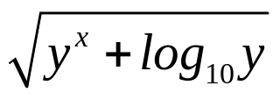
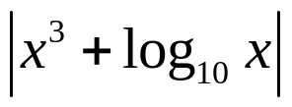
第二章 习题讲解
P.17
0.5*(a*(x)+(a+x)/(4.0*a))
④
⑤
sqrt(pow(sin(x),2.5)) or pow(sin(x),1.25)
⑥
x*x-exp(5.0)
⑦
3.0*a*e/(c*d)
⑧
sqrt(pow(y,x)+log10(y))
fabs(pow(x,3.0)+log10(x))
⑨
⑩
对整型变量a取反后右移４位
～(int)a>>4
西安电子科技大学 Xidian University
第*页

Slide 3
第二章 习题讲解
2: 若有定义：
int a=2,b=3;
float x=3.5,y=2.5; 则下列表达式的值是多少？
①
(float)(a+b)/2+(int)x%(int)y
=(float)5/2+3%2
=5.0/2+1=3.500000
②
(a+b)%2+(int)y/(int)x
=5%2+2/3
=1+0=1
③
a=(2*a*b)%(b%=2)
a=(2*2*3)%(b=3%2)
a=0
西安电子科技大学 Xidian University
第*页

Slide 4
第二章 习题讲解
P.55
3: 假设m是一个已知3位数，从左到右用a,b,c表示各
位数字，则由数abc如何求数bac，写出表达式
解： a=m/100; c=m%10
b=(m/10)%10 或者
b=(m%100)/10 或者
b=(m-a*100)/10
故：bac=m/10%10*100+m/100*10+m%10
或者 bac=m%100/10*100+m/100*10+m%10
或者bac=b*100+a*10+c
西安电子科技大学 Xidian University
第*页

Slide 5
P. 55
3.假设m是一个已知3位数，从左到右用a,b,c表示各位的数字，则由数abc如何求数bac,写出表达式。
void main() {
  printf("please input 3bit number abc,eg. 123\n");
  int a,b,c,m,bac;
  while (1)
  {
    scanf("%d",&m);
    if (m==0) break;
    a=m/100;
    b=(m-a*100)/10;
    c= m%10;
    printf("bac=%d%d%d\n",b,a,c);
    bac=b*100+a*10+c;
    printf("bac=%d\n",bac);
  }
}
西安电子科技大学 Xidian University
第*页

Slide 6

第二章 习题讲解
4. 下列程序执行的结果是什么？
void main（）
{ int a=1;
  char c=‘a’;
  float f=2.0;
  printf(“(1):%d\n”,a+2!=c-100);}
  printf(“(2):%d\n”,(a>c)>=(f>4));
  printf(“(3):%d\n”,(!a&&1)!=(!c||1));
  printf(“(4):%d\n”,(!(a>2)?3:0<(f!=1)?0:1));
  printf(“(5):%d\n”,(1,2,3)==(3,3,3));
  printf(“(6):%d\n”,(c==‘A’)?(0,1):(1,0));
  printf(“(7):%d\n”,(!(a==0),f!=0&&c==‘A’));
  printf(“(8):%d\n”,c>>(a+3));
}
执行结果:
(1): 1
(2): 1 (‘a’97)
(3): 1
(4): 3
(5): 1
(6): 0
(7): 0
(8): 6
西安电子科技大学 Xidian University
第*页

